Slide 1
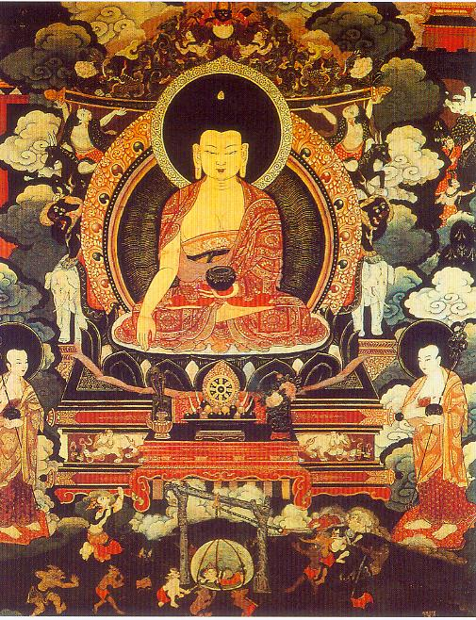
人間佛陀
陳家寶醫生
www.mind2spirit.com

Slide 2
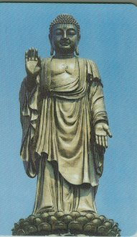
從歷史上認識佛陀
佛陀一生給我們的啟示
佛經的流傳

Slide 3
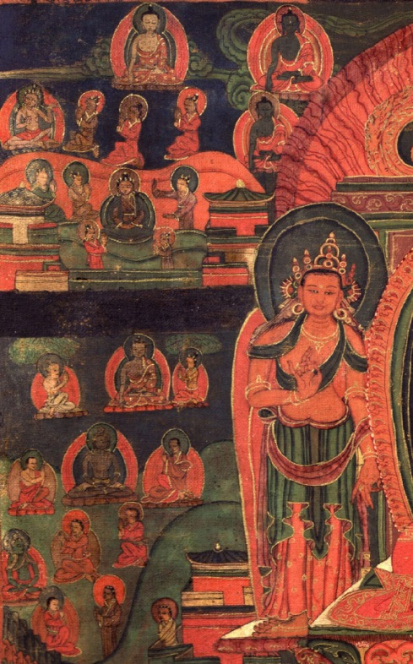
佛傳的研究

Slide 4

佛傳的研究
原始典籍的批判
巴利文，漢文，藏文，梵文
考古學
印度同時期的文獻
「耆那教聖典」

Slide 5
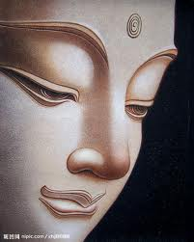
佛傳
「大事」梵文，二至四世紀
「因緣譚」覺音，巴利文，500 A.D.
「佛所行讚」馬鳴菩薩，梵文200 A.D.
「神通游戲」梵文，一至三世紀
「普曜經」「方廣大莊嚴經」
「過去現在因果經」
「佛本行集經」

Slide 6

瞿曇佛陀
「佛」「佛陀」
「瞿曇佛陀」「釋迦牟尼」
姓喬達摩、名悉達多
父親淨飯王，母親摩耶夫人
喜馬拉雅山 /尼泊爾Tarai 的Tilorakot 或 印度 Basti 的 Piprahwa
迦毗羅衛/釋迦族/憍薩爾羅國
藍毗尼園 / 阿育王碑文
入滅年代
公元前544年 世佛會1954
公元前486年 眾聖點記
公元前383年 阿育王年代

Slide 7

歷史文化之旅
四吠陀
梨俱 沙磨 夜柔 阿闥婆
原人歌
婆羅門 剎帝利 吠舍 首陀羅
婆羅門教 ： 吠陀天啟 祭祀萬能
婆羅門至上
梵書 森林書 奧義書 梵我
薄伽梵歌
梵天／濕婆天／毗瑟天

Slide 8
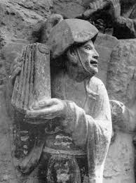
六師外道
沙門團的興起
不蘭迦葉
否定業報 , 道德虛無主義
末伽梨俱舍梨
無因無緣宿命論者
阿耆多翅舍欽婆羅
人由四大組成, 沒有來世, 唯物論 者 ,否定道德, 順世派的先驅

Slide 9
六師外道
婆浮陀伽旃那
地水火風苦樂命七法不變
實在論者, 否定業報
散若夷毘羅梨子
四句: A, 非A, A又非A, 非A又非非A
不可知論者
尼乾子
命與非命, 相信業報, 極端苦行
(耆那教)
「長阿含/卷十七/沙門果經」

Slide 10
六十二見 / 梵動經
常見論
半常半無常論
有邊無邊論
種種論 對事全無定見
無因論
死後有想無想非想非非想論
斷滅論
現世涅槃論
有五種見 : 一於現在五欲自恣, 二至五以初禪至四禪為至高境界

Slide 11
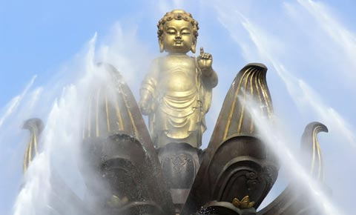
佛陀的生平
生 老 病 死

Slide 12

佛陀的啟示在人間
悉達多的誕生
四月初八／無憂樹／藍毗尼園
早年生活
生活與學習, 少年時的煩惱 , 結婚, 出家
出家求道 二十九至三十四歲
頻婆娑羅王的會見, 訪問阿羅羅仙人與鬱羅迦仙人
六年苦行
證悟成佛 三十五歲
二月初八／佛陀伽耶的菩提樹下
所證悟的是什麼 ? 緣起 : 此甚深處, 所謂緣起, 倍復甚深難見
四禪
闡明真理
接受皈依／ 鹿野苑／初轉法輪
弘法
圓寂 八十歲

Slide 13
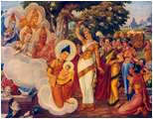
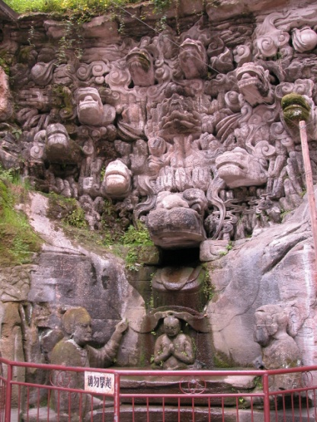

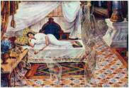
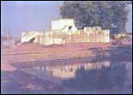
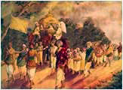


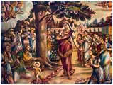
悉達多的誕生
四月初八
無憂樹
藍毗尼園

Slide 14
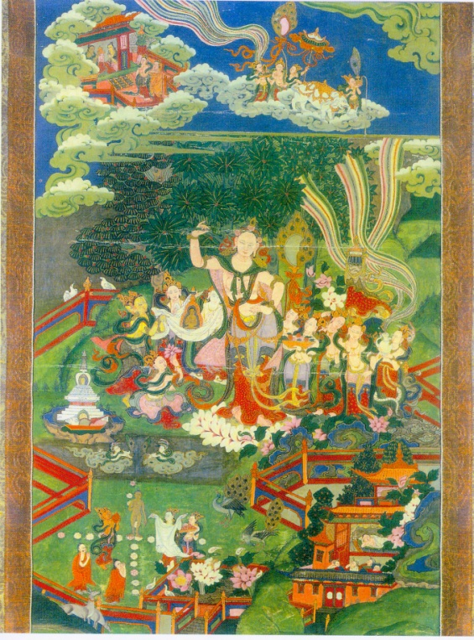
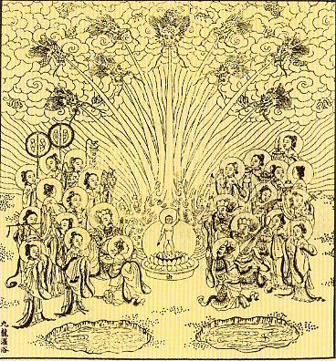
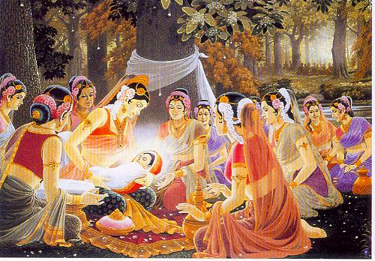
悉達多的誕生
「天上天下，唯我獨尊，三界皆苦，吾當安之。」

Slide 15
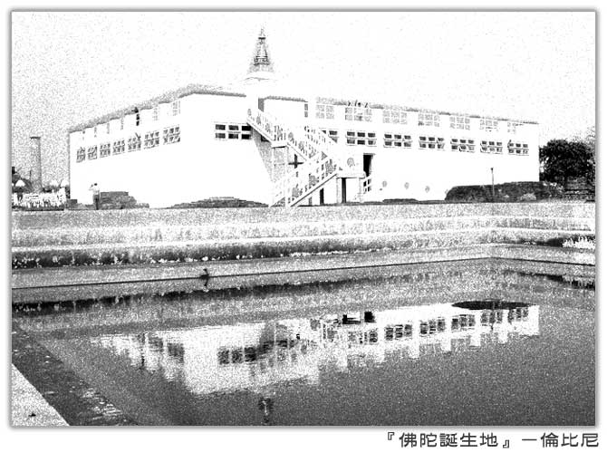
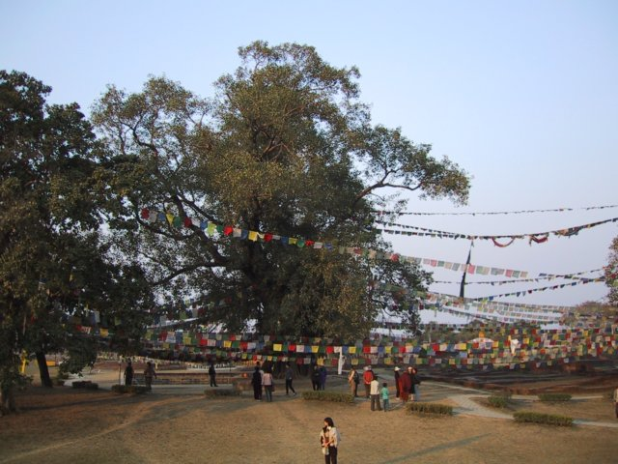
佛陀誕生地－藍毗離園無憂樹下
Notes:
倫比尼~這個迎接佛陀來臨世間的寧靜鄉野，是佛學弟子感念佛恩、關注頂禮的朝聖吉祥之地。 ★倫比尼聖園─參觀仿加德滿都四眼天神廟所建的摩耶夫人廟、令佛教徒震撼與渴望一見的佛陀誕生地點 － 磚房遺跡、傳說色彩濃厚的菩提樹；聖園中的重要遺跡---孔雀王朝阿育王為紀念佛陀誕生所豎立的石柱(ASOKA PILLER)、西元636年唐僧玄奘曾到過的僧院與佛塔遺跡，以及聖水池(PUSKARNI POND)。據說有佛緣的弟子，可以從池水倒影看到自己前世的模樣。

Slide 16
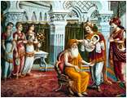
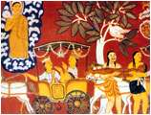
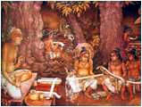
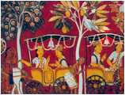
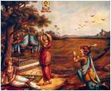
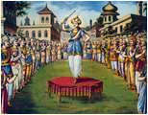
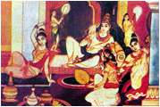
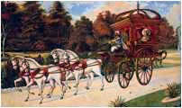

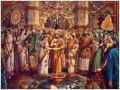
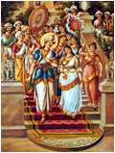
悉達多 青年時期
生活與學習
少年時的煩惱
結婚 十九歲
四門出遊

Slide 17
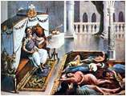
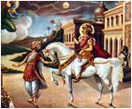



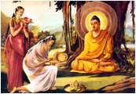
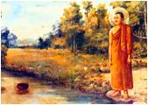
求道
出家 二十九歲
頻婆娑羅王的會見
訪間阿羅羅仙人與鬱羅迦仙人
苦行六年

Slide 18
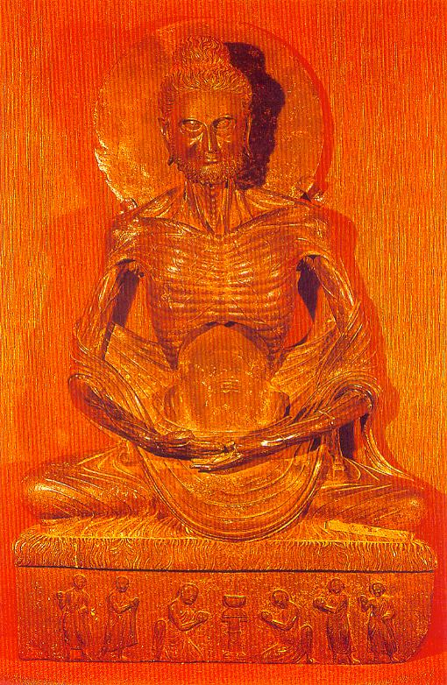
苦行

Slide 19
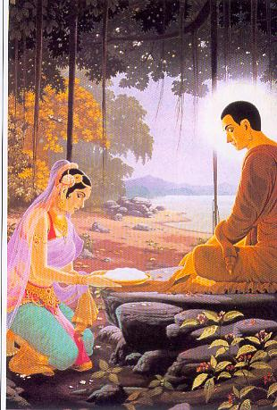
牧羊女供養牛奶

Slide 20
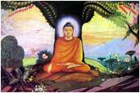
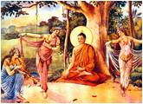


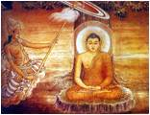

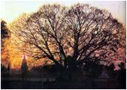
證悟真理
三十五歲
二月初八
菩提樹／佛陀伽耶
所開悟的是什麼 ?
此有故彼有，此無故彼無；此生故彼生，此滅故彼滅
緣起 : 此甚深處, 所謂緣起, 倍復甚深難見

Slide 21
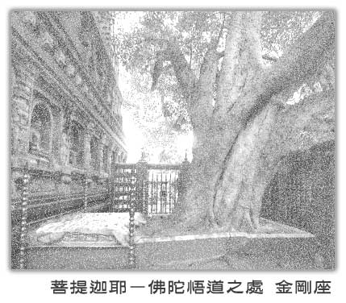
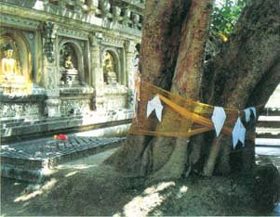
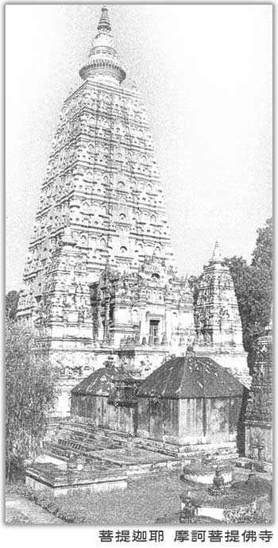
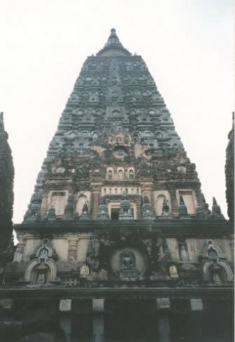
佛陀成道處-菩提樹下
菩提伽耶-金剛寶塔
Notes:
菩提迦耶－佛陀悟道之處，距離加爾各答607公里，是佛教4大佛跡中最繁榮的小鎮。今日安排參觀主要遺跡：摩柯菩提大塔、阿育王石欄槆、菩提樹、金剛座、蓮花池、遠眺前正覺山與苦行林、蘇嘉塔村。菩提樹是昔日佛陀靜坐7天7夜，終於參悟佛理的地方；由硬質砂岩構成的摩訶菩提佛寺，又稱為『大菩提寺』，其建築為中央尖塔式，兩旁佛塔雕刻著精緻的小佛像與圖案。在歷史悠久的阿育王石欄所環繞的佛寺四周，經常可見各國佛教徒在此膜拜、禪思或聆聽法師講述佛法，欄柱上有花卉、動物、人物、幾何圖案的浮雕，有令人讚嘆的精雕細琢。

Slide 22
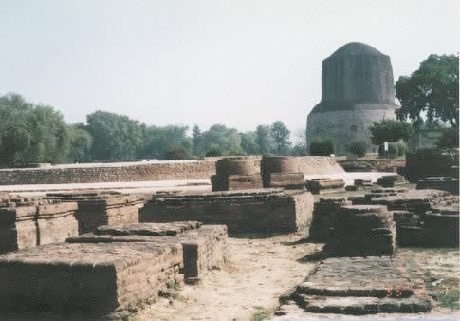
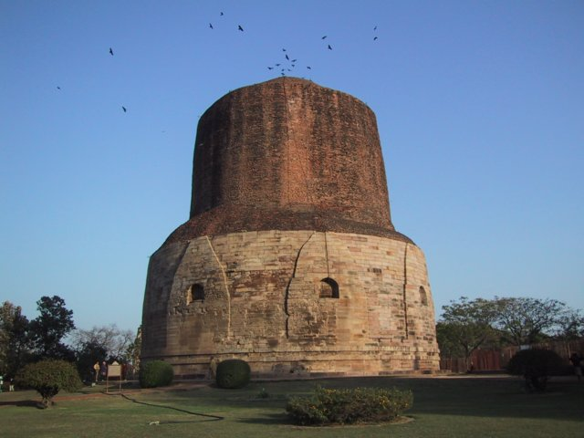
初轉法輪 - 鹿野苑
Notes:
鹿野苑，參觀鹿野苑遺跡公園、五比丘迎佛塔、記錄了古王朝的光輝－達美克塔、僧院遺跡、初轉法輪紀念塔、博物館內二千年前的石雕與阿育王弘揚佛法的標誌－獅子吼，現已成為印度政府的鰴記。

Slide 23

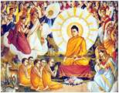


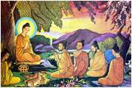
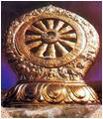
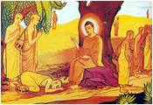
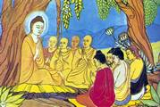
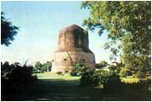

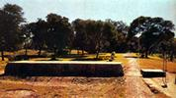


闡明真理
接受皈依
鹿野苑／初轉法輪

Slide 24
有力信徒的皈依
頻婆娑羅王的皈依 （太子三十六歲）
舍利弗與目犍連的皈依 （太子三十六歲至三十九歲）
憍薩爾羅國 波斯匿王皈依（太子三十九歲）
榮歸故鄉 （四十三至五十歲）
商業資本家的皈依
多姿多彩的教化活動

Slide 25
佛教僧團的建立
指六種和同愛敬
外同他善，稱為和
內自謙卑，稱為敬
身和敬 身和共住
口和敬 口和無諍
意和敬 意和同事
戒和敬 戒和同修
見和敬 見和同解
利和敬 利和同均

Slide 26

弘法的範圍
摩竭陀國 （太子三十六歲）
王舍城／竹林精舍
憍薩爾羅國 北方（三十九至四十二歲）
舍衙城 ／祗園精舍

Slide 27



第一間寺院 - 竹林精舍
靈鷲山-佛陀說法處
Notes:
竹林精舍，是摩竭陀國王獻給佛陀的道場，據說佛陀曾在此講授華嚴經。靈鷲山─經典中常以耆闍崛山稱呼，佛陀在王舍城期間經常居住說法之處。

Slide 28



祗園精舍
Notes:
舍衛城 ─ 位於重要商道會合之處的舍衛城，自古便因優越的地理位置，發展成繁榮的貿易中心。經濟的發達帶動了宗教的興盛，架構起一處佛教經典講佛說法的舞台.祇樹給孤獨園 ─ 參訪憎院遺跡、拘賞波俱提精舍、建陀拘提精舍、阿難菩提樹

Slide 29


變化神通
飛越河流
肓者開眼、跛者行路
回歸故里
舍衙城顯神通
猴子獻蜜
馴服醉象
天眼通、天耳通、他心通、宿命通、神足通，漏盡通

Slide 30








佛陀設教劃時代的意義
補救各種思想的偏蔽
破除迷信, 倡行中道生活
對應人生, 遠離形而上的思辨
有教無類, 打破種姓階級

Slide 31

晚年
一生的回顧
所作已辨 / 以戒為師 / 以法為師
「此世界是美麗的, 人的生命是尊貴的」

Slide 32










圓寂
拘尸那揭羅／沙羅雙樹
佛舍利的貢養
王舍城結集

Slide 33





Notes:
拘尸那加羅的佛教遺跡，主要是佛陀入滅的所在地－涅槃寺，寺內供奉的臥佛是佛陀圓寂前對弟子說法時的右臥姿態。

Slide 34








佛陀的一生

Slide 35
佛陀一生的啟示 生活、生命、生死
生活的智慧
生命的覺醒
生死的解脫

Slide 36

佛經的流傳

Slide 37

佛經的結集
經、律、論 三藏
第一次結集：佛入滅當年，王舍城結集，五百集法，大弟子摩訶迦葉主持，阿難誦出經藏，優波離誦出律藏
第二次結集：佛入滅後百年前後，因「十事」而七百比丘於毘舍城結集
第三次結集：佛入滅後約二百三十六年，阿育王（約於270B.C.即位）孔雀王朝時代，才有經律論三藏

Slide 38
佛經的結集
公元前89-77年，斯里蘭卡無畏婆多伽摩尼王五百比丘結集－南傳巴利語佛典書寫之始
据「大唐西域記」記載，迦膩迦王（78-120A.D.)用梵文結集「大毘婆沙論」，刻文於銅牒－北傳梵文經典之始

Slide 39
參考文獻
郭良鋆。(1997) 佛陀和原始佛教思想。北京：中國社會科學出版社。
中村元。王恵美譯。瞿曇佛陀傳。（1972) 台灣：中華佛教文獻編撰社。
吳汝鈞。 (1994) 印度佛學的現代詮釋。 台北:文津出版社.
www.mind2spirit.com

Slide 40
人間佛陀
完
www.mind2spirit.com

